Slide 1
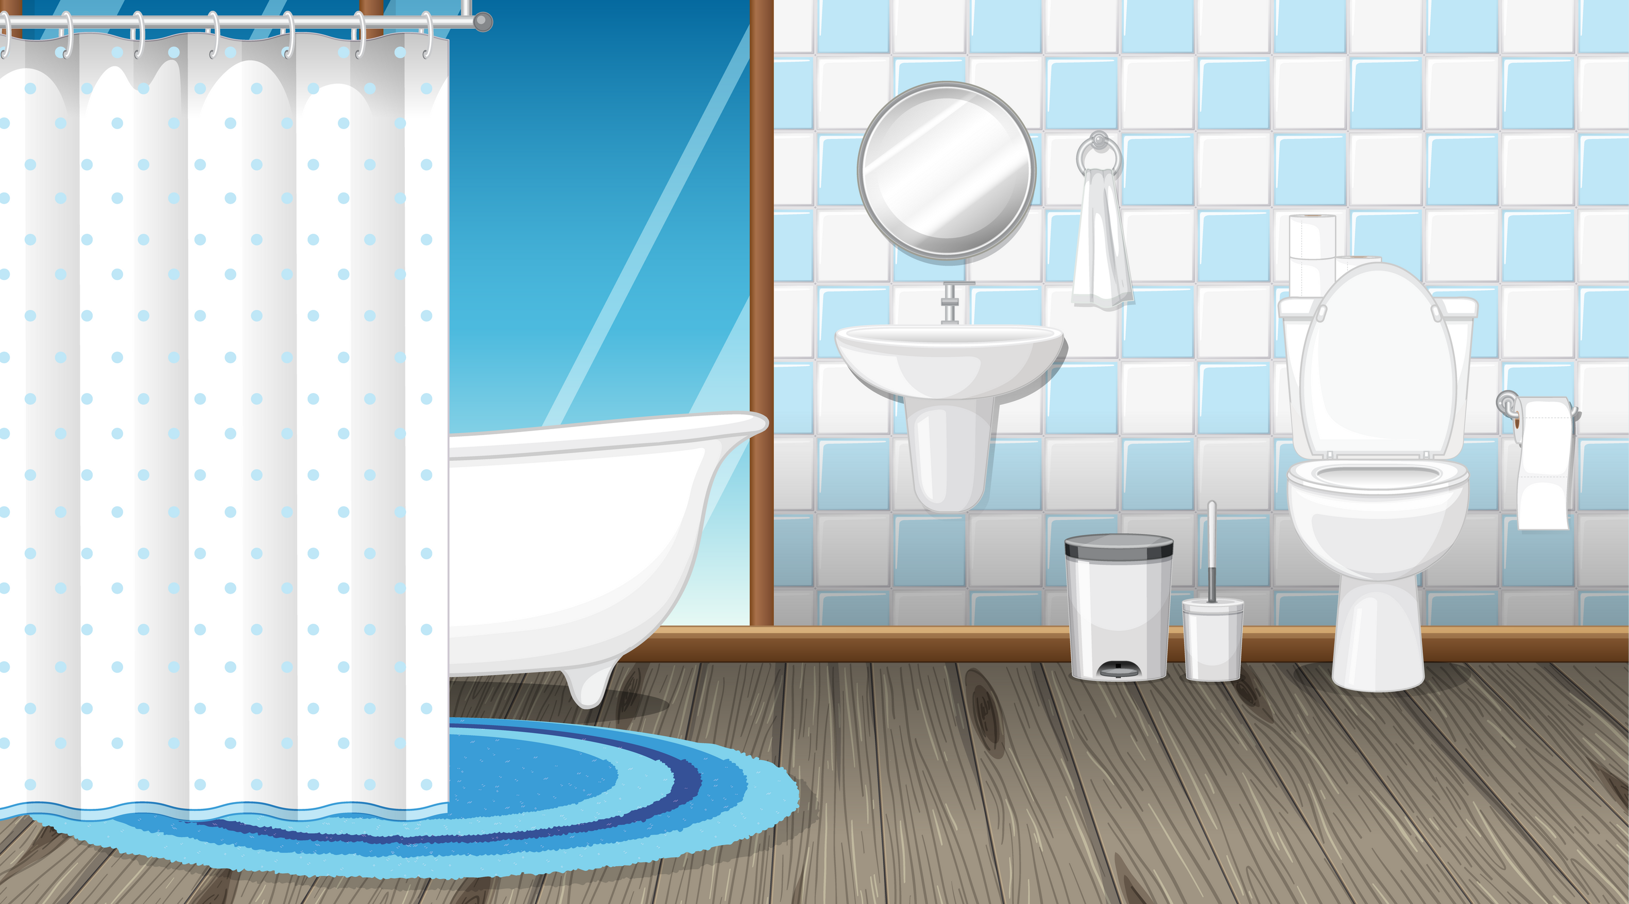



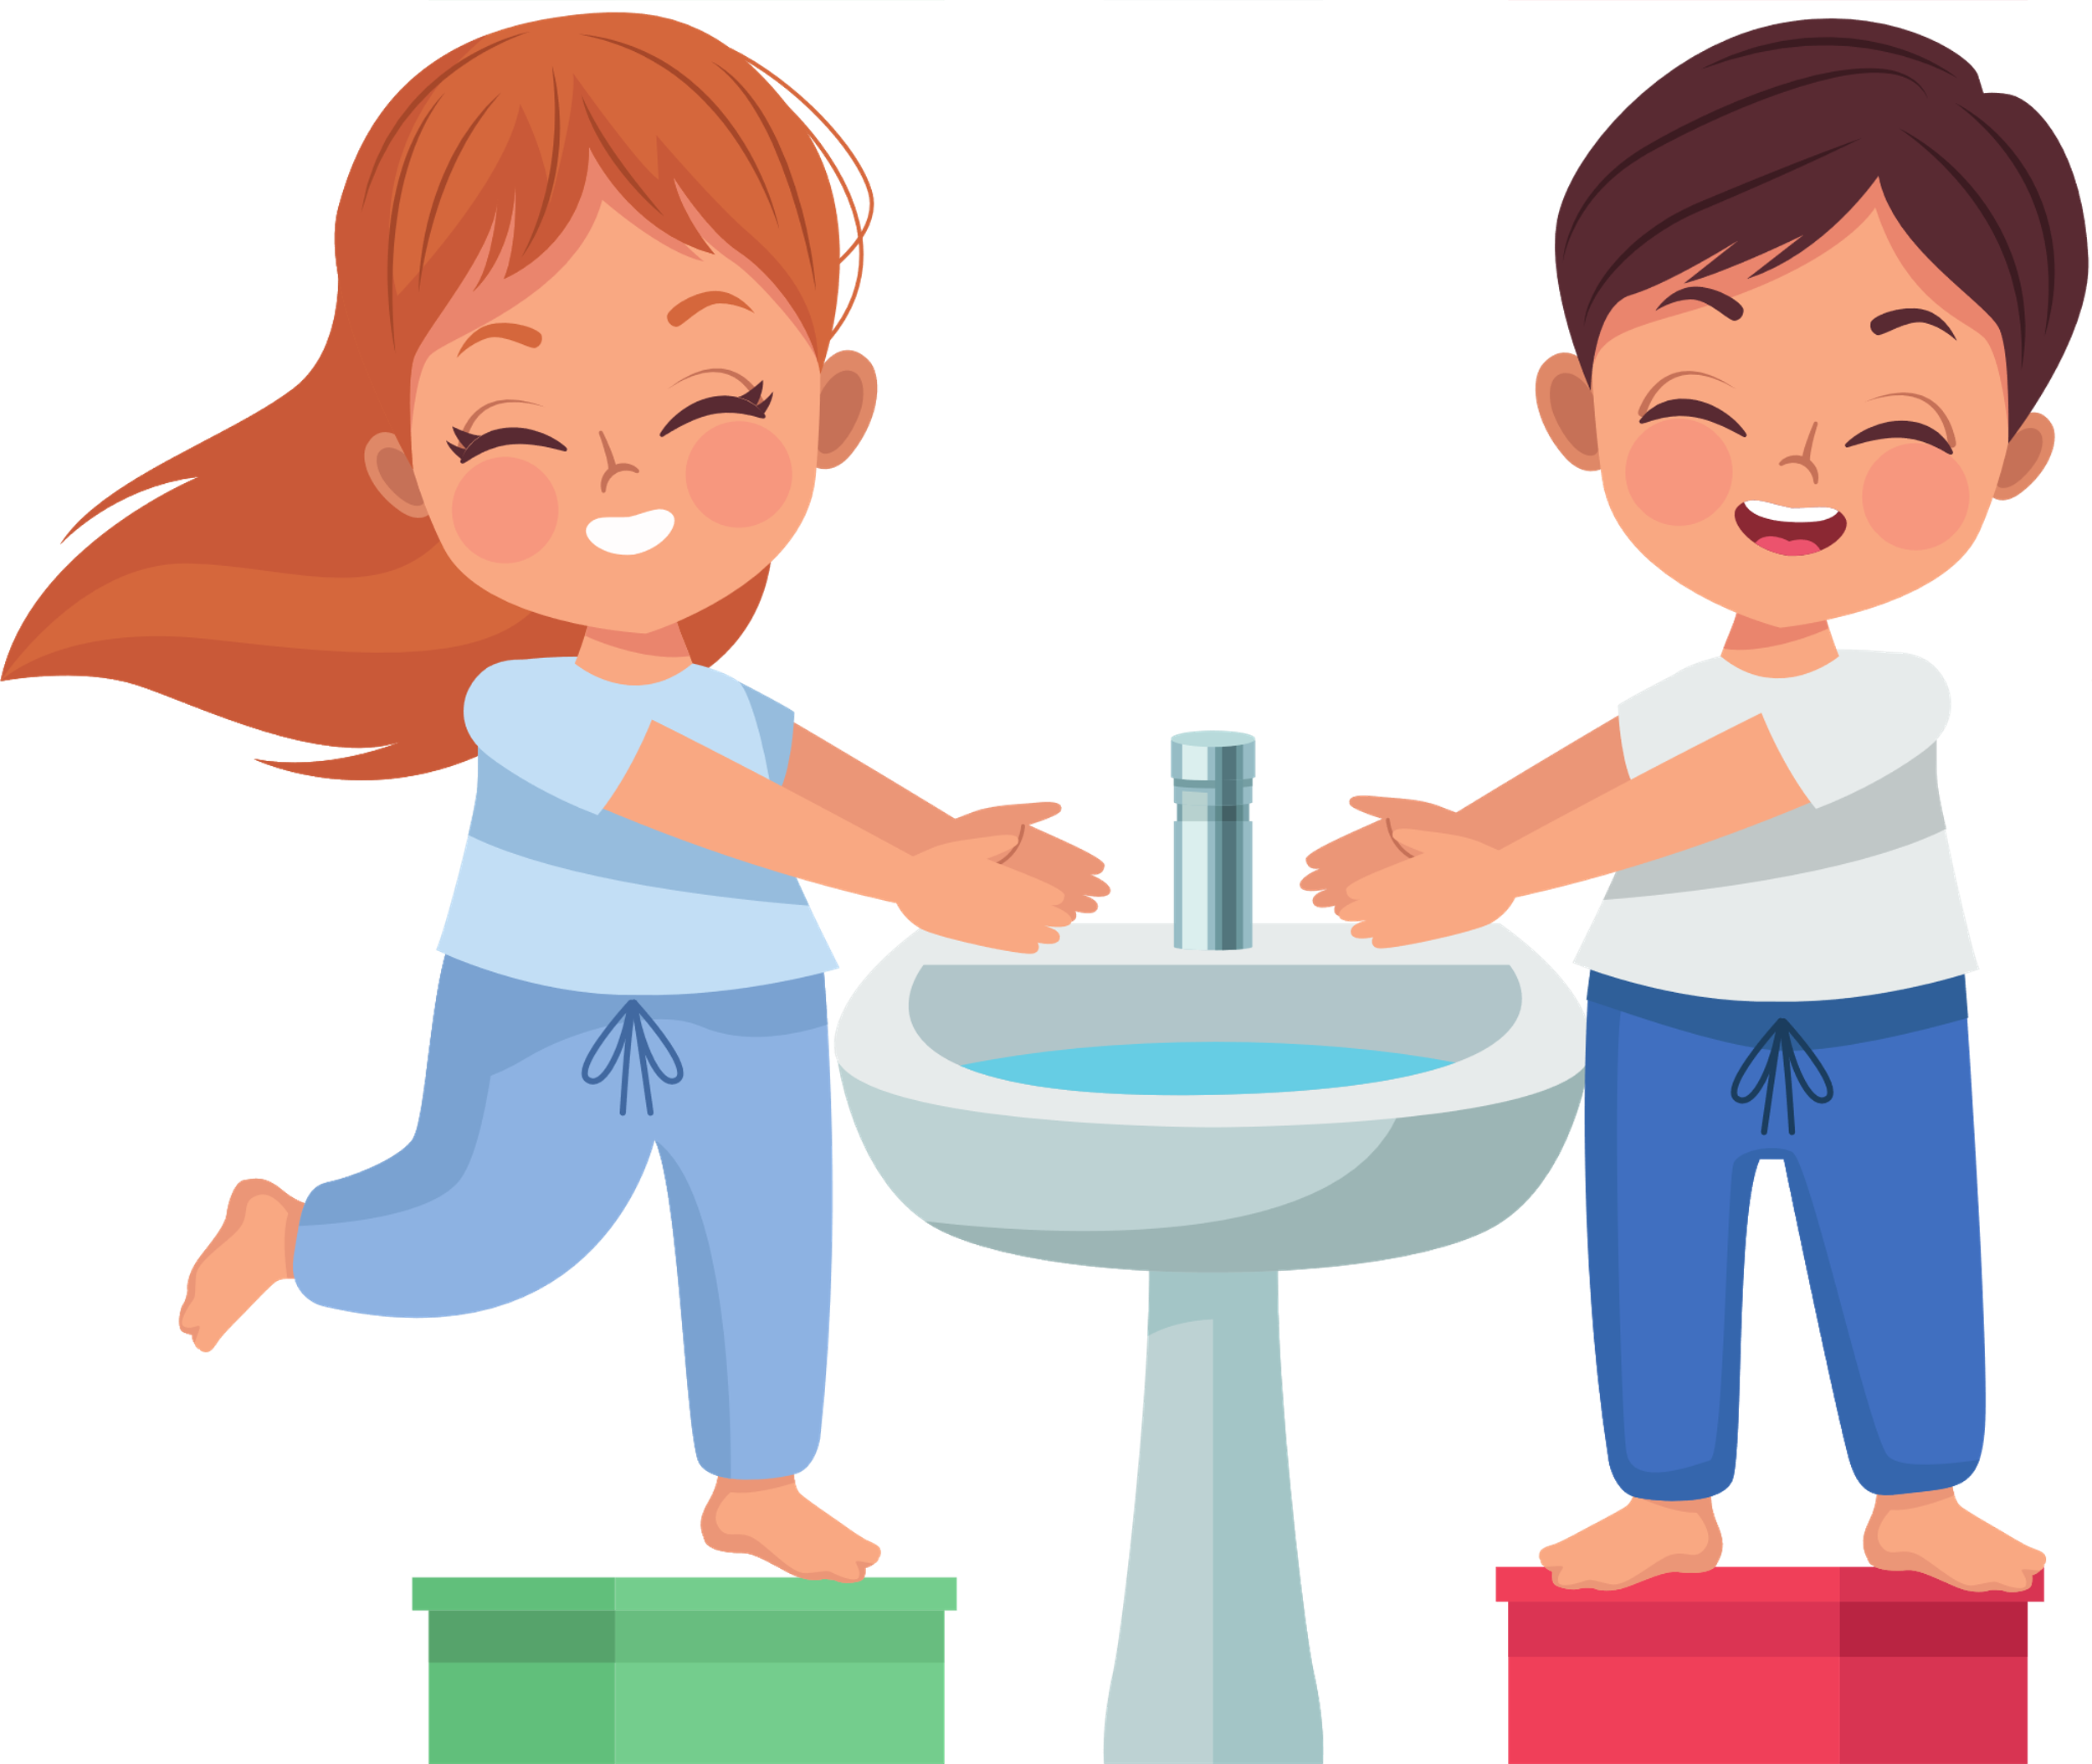
BÀI 1

Slide 2
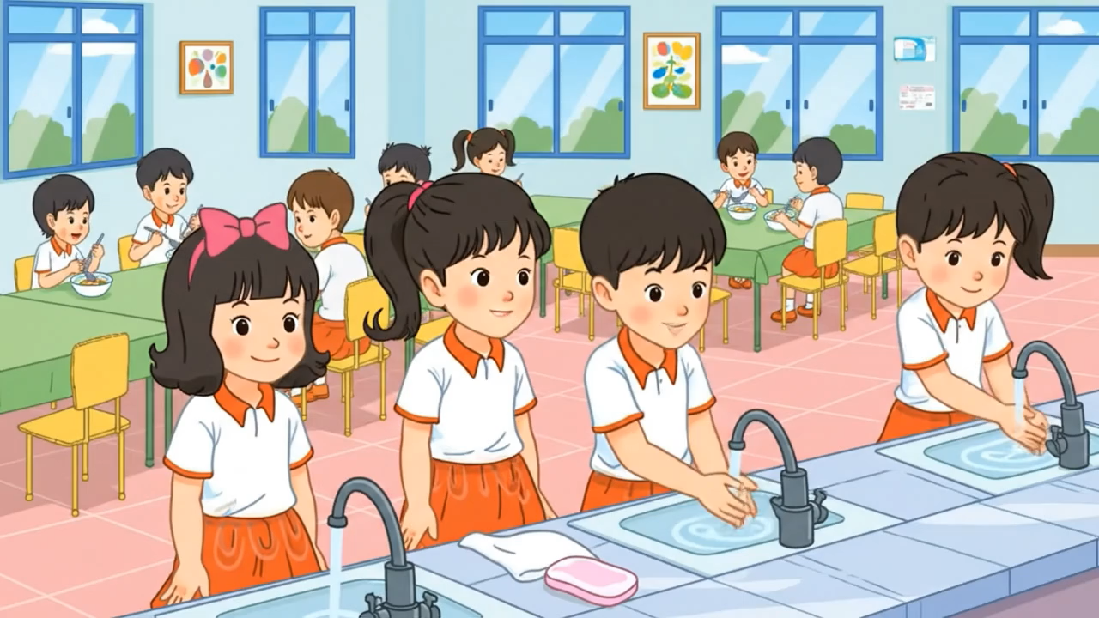

Slide 3

2
Rửa tay trước khi ăn
Đọc
Vi trùng có ở khắp nơi. Nhưng chúng ta không nhìn thấy được bằng mắt thường. Khi tay tiếp xúc với đồ vật, vi trùng dính vào tay. Tay cầm thức ăn, vi trùng từ tay theo thức ăn đi vào cơ thể. Do đó, chúng ta có thể mắc bệnh.
Để phòng bệnh, chúng ta phải rửa tay trước khi ăn. Cần rửa tay bằng xà phòng với nước sạch.
(Nguyên Vũ)

Slide 4
LUYỆN ĐỌC CÂU DÀI
Tay cầm thức ăn, vi trùng từ tay theo thức ăn đi vào cơ thể.

Slide 5
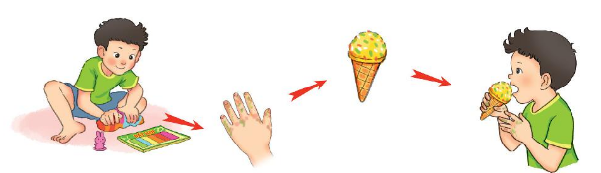
a. Vi trùng đi vào cơ thể người bằng cách nào?
Vi trùng từ tay theo thức ăn đi vào cơ thể
Quay lại

Slide 6
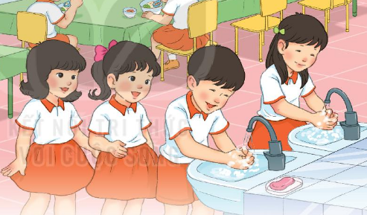
b. Để phòng bệnh chúng ta phải làm gì?
Để phòng bệnh, chúng ta phải rửa tay trước khi ăn.
Quay lại

Slide 7
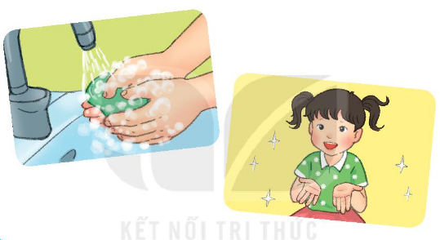
c. Cần rửa tay như thế nào cho đúng?
Cần rửa tay bằng xà phòng với nước sạch.
Quay lại

